Slide 1



Machine Learning
Nathan Desbrosse
Léo Jubien
Raphaëlle Pagot
Learning Analytics
M. Lecellier
09/01/2025

Slide 2


Sommaire
Contexte
Prédictions
Visualisation
Présentation de l’objectif du projet, des fichiers de données utilisés et de la préparation des données
Données et modèles utilisés pour prédire les notes des étudiants
Présentation du rapport réalisé
Learning Analytics
1

Slide 3


Machine Learning
Objectif
Prédire, à l’aide des fichiers de données fournis, des notes en fonction des devoirs réalisés par les élèves
Learning Analytics
2

Slide 4

Machine Learning
mdl_course : Récupérer le nom des cours
mdl_grade_items : Récupérer le nom complet des devoirs donnés aux élèves
mdl_assign_grades : Récupérer l’id des correcteurs ainsi que le nombre de tentatives effectuée par évaluation
mdl_grades_grades : Récupérer les notes des devoirs
Ensemble de données
4 fichiers CSV exportés d’un logiciel appelé UPdago
Learning Analytics
3

Slide 5
Machine Learning
Nettoyage des données
Cellule vide
Balise HTML
Changement des /N en Nan afin de permettre l’insertion des fichiers dans PowerBI.
Les fichiers étant exportés d’UPdago, plusieurs balises et chaînes HTML étaient présentes, il a donc fallu les supprimer.
Learning Analytics
4

Slide 6
Machine Learning
Prédictions
Objectif : Prédire la note d’un étudiant à un devoir en fonction de certaines données
Learning Analytics
5

Slide 7
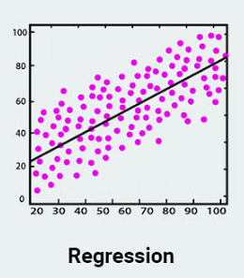
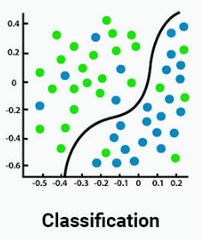
Machine Learning
Deux prédictions
Note exacte entre 0 et 20
Inférieur/Supérieur à 10
Learning Analytics
6

Slide 8
Machine Learning
userid : Identifiant de l’étudiant
courseid : Identifiant du cours
itemid : Identifiant du devoir
rawgrademax : Barème de la note
aggregationweight : Coefficient de la note
user_grade_avg : Moyenne de toutes les notes de l’étudiant
course_grade_avg : Moyenne de toutes les notes dans un cours
course_user_grade_avg : Moyenne de toutes les notes de l’étudiant dans un cours
Données de prédictions
Données utilisées pour l’entraînement des deux modèles
Learning Analytics
7

Slide 9
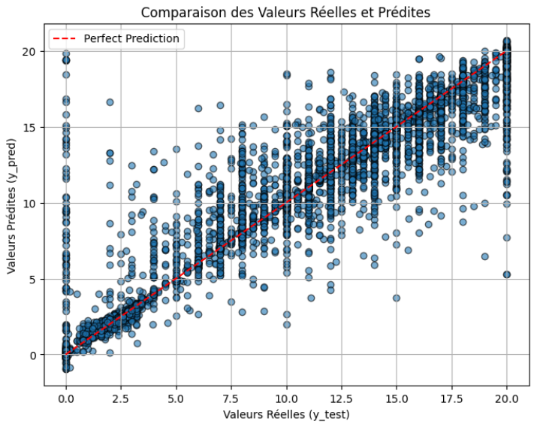


Machine Learning
Prédiction note exacte
XGBoost
80% données d’entraînement / 20% données de test
R² Score : 0,87
Mean Squared Error : 4,76
Learning Analytics
8

Slide 10
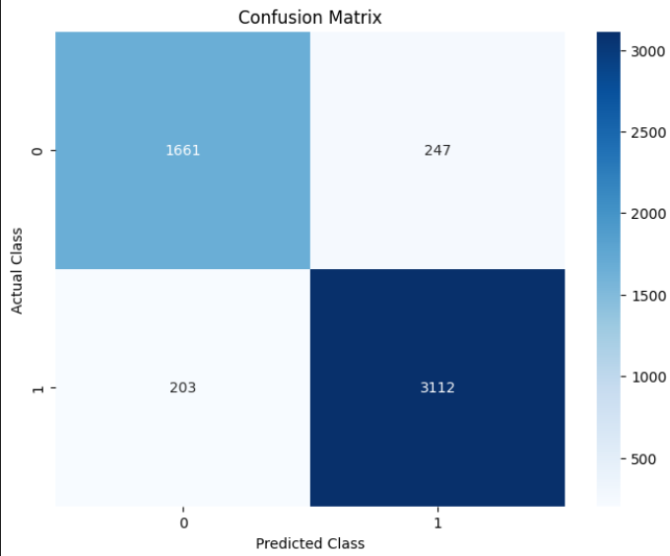
Machine Learning
Prédiction < ou > à 10
Random Forest
80% données d’entraînement / 20% données de test
Accuracy : 0,91
Learning Analytics
9

Slide 11

Machine Learning
Visualisation
Place à une démonstration en live
Learning Analytics
10

Slide 12
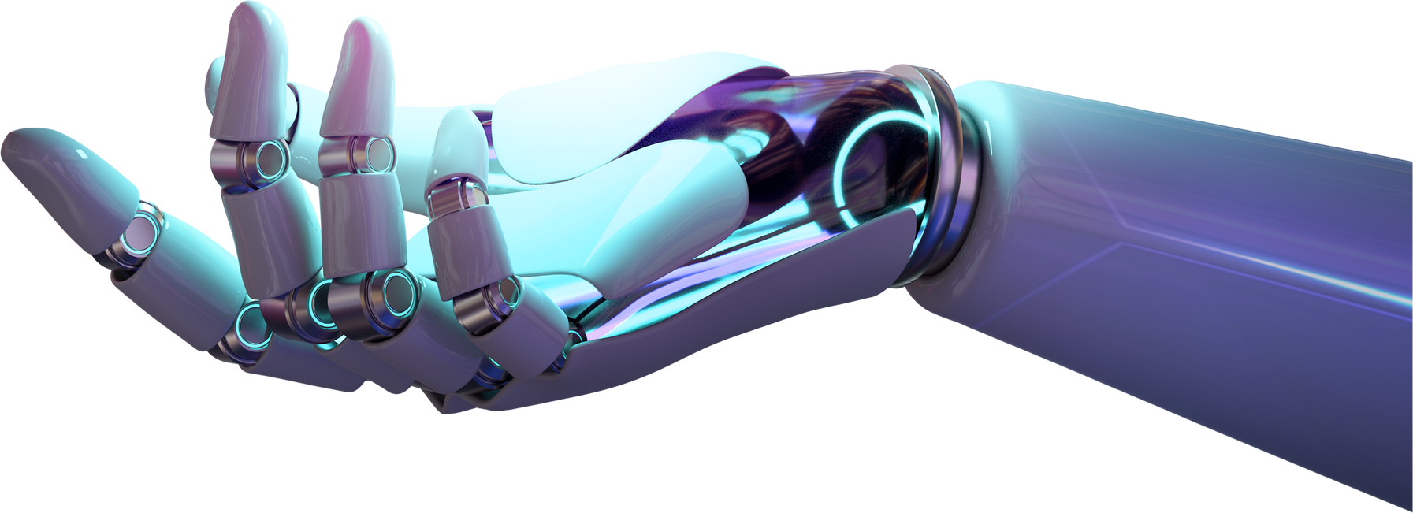

Machine Learning
Merci pour votre écoute
Learning Analytics
11

